Slide 1
Seksuel chikane - Forekomst og psykiske konsekvenser
Ida E. H. Madsen, PhD, Seniorforsker
Oplæg v NOCA webinar, 26/1-2022

Slide 2
Indhold
Hvad er seksuel chikane?
Hvor hyppigt er seksuel chikane?
Mulige psykiske konsekvenser af seksuel chikane

Slide 3
Hvad er seksuel chikane?
Ligebehandlingsloven:
Der foreligger sexchikane, når der udvises enhver form for uønsket verbal, ikke-verbal eller fysisk adfærd med seksuelle undertoner med det formål eller den virkning at krænke en persons værdighed, navnlig ved at skabe et truende, fjendtligt, nedværdigende, ydmygende eller ubehageligt klima (§ 1, stk. 6).
Forskningsfagligt set 3 dimensioner af seksuel chikane:
Kønskrænkende adfærd, fx nedsættende bemærkninger om det modsatte køn
Uønsket seksuel opmærksomhed, fx uønskede berøringer af seksuel karakter
Tvang, fx voldtægt eller krav om sex for at opnå goder (forfremmelse)

Slide 4
Hvor hyppigt er seksuel chikane?
Kilde: Arbejdsmiljø og Helbred, NFA. https://arbejdsmiljodata.nfa.dk/

Slide 5
Hvilke job er mest udsat?

Slide 6
Hvilke brancher er mest udsat?

Slide 7
Hvem udøver chikanen?

Slide 8
Forskellige spørgemetoder giver forskellige svar
1,1 % svarede ja til single-item spørgsmål om seksuel chikane
18,4% rapporterede mindst en type af potentielt krænkende adfærd
Kilde: Nielsen, MB, Bjørkelo, B, Notelaers, G & Einarsen, S (2010) 'Sexual Harassment: Prevalence, Outcomes, and Gender Differences Assessed by Three Different Estimation Methods', Journal of Aggression, Maltreatment & Trauma, 19: 3, 252 — 274. http://dx.doi.org/10.1080/10926771003705056
Notes:
6 måneders spørgeramme

Slide 9
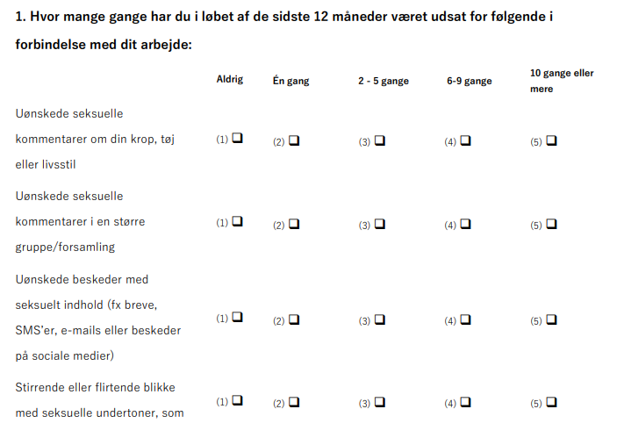
Spørgeskema om uønsket seksuel opmærksomhed og chikane (SUSO)

Slide 10
Spørgeskema om uønsket seksuel opmærksomhed og chikane (SUSO)
Uønskede seksuelle kommentarer om krop, tøj eller livsstil | At nogen har spredt seksuelle rygter om dig
Uønskede seksuelle kommentarer i en større gruppe/forsamling | At nogen har fortalt historier med seksuelt indhold, som var uønskede eller ubehagelige for dig
Uønskede beskeder med seksuelt indhold (fx breve, SMSer, e-mails eller beskeder på sociale medier) | At nogen har talt nedsættende om kvinder/mænd på en måde, som var uønsket eller ubehageligt for dig
Stirrende eller flirtende blikke med seksuelle undertoner, som var uønskede eller ubehagelige for dig | Seksuelt betonede aktiviteter (fx strippere) ved festlige arrangementer, som var uønskede eller ubehagelige for dig
Uønsket fysisk kontakt med seksuelle undertoner (fx klap, kys eller omfavnelse) | At nogen har nedgjort dig på grund af køn eller seksualitet
Uønskede bevægelser med seksuelle undertoner rettet mod dig | At nogen har udelukket dig fra socialt samvær eller sociale netværk på grund af dit køn eller seksualitet
Uønskede anmodninger om dates, selvom du allerede har sagt nej | At nogen har bedt om seksuelle tjenester til gengæld for at du fik en belønning (fx lønforhøjelse eller forfremmelse)
At nogen har vist dig uønsket pornografiske billeder andre materialer med seksuelt indhold, som var uønskede eller ubehagelige for dig | At nogen har truet med straf eller sanktioner (fx fyring), hvis du afviste krav om seksuelle tjenester
At nogen har fløjtet, råbt eller piftet efter dig på en måde som var uønsket eller ubehageligt for dig | At nogen har taget på dig mod din vilje (fx gramset på dig og/eller holdt dig fast)
At nogen har blottet sig for dig (fx taget sit tøj af) på en måde som var uønsket eller ubehageligt for dig | Forsøg på voldtægt eller faktisk voldtægt
At nogen har inddraget dig i samtaler om sex mod din vilje

Slide 11

Konsekvenser af seksuel chikane
Seksuel chikane – Forekomst og psykiske konsekvenser

Slide 12
Mulige psykiske konsekvenser af seksuel chikane
Medarbejdere udsat for seksuel chikane har i gennemsnit lavere job tilfredshed, dårligere psykisk velbefindende, flere symptomer på depression og PTSD
Seksuel chikane og depressive symptomer
Seksuel chikane og selvmord

Slide 13
Seksuel chikane og depressive symptomer
Seksuel chikane – Forekomst og psykiske konsekvenser

Slide 14
Seksuel chikane og depressive symptomer
Arbejdsmiljø og Helbred 2012, 2014, 2016 (n=9.009, n=6.647)
Seksuel chikane:
Har du inden for de sidste 12 måneder været udsat for seksuel chikane på din arbejdsplads?
Hvis ja, hvem udsatte dig for seksuel chikane? Kolleger; ledere; under-ordnede; kunder, klienter, patienter, elever mfl.
  Udfald:
Depressive symptomer (MDI-score 0-50)
  Justering for andre faktorer:
Køn, alder, samlivvstatus, udannelse, socioøknomisk position, branche
Seksuel chikane – Forekomst og psykiske konsekvenser

Slide 15
Seksuel chikane og depressive symptomer
Kilde: Rugulies, R, Sørensen, K, Aldrich, PT, Folker, AP, Friborg, MK, Kjær, S, Nielsen, MBD, Sørensen, JK & Madsen, IEH. (2020). Onset of workplace sexual harassment and subsequent depressive symptoms and incident depressive disorder in the Danish workforce. Journal of affective disorders, 277, 21-29.
Seksuel chikane – Forekomst og psykiske konsekvenser

Slide 16
Seksuel chikane og depressive symptomer
Kilde: Rugulies, R, Sørensen, K, Aldrich, PT, Folker, AP, Friborg, MK, Kjær, S, Nielsen, MBD, Sørensen, JK & Madsen, IEH. (2020). Onset of workplace sexual harassment and subsequent depressive symptoms and incident depressive disorder in the Danish workforce. Journal of affective disorders, 277, 21-29.
Seksuel chikane – Forekomst og psykiske konsekvenser

Slide 17
Seksuel chikane og depressive symptomer
Kilde: Rugulies, R, Sørensen, K, Aldrich, PT, Folker, AP, Friborg, MK, Kjær, S, Nielsen, MBD, Sørensen, JK & Madsen, IEH. (2020). Onset of workplace sexual harassment and subsequent depressive symptoms and incident depressive disorder in the Danish workforce. Journal of affective disorders, 277, 21-29.
Seksuel chikane – Forekomst og psykiske konsekvenser

Slide 18
Seksuel chikane og risiko for selvmord
Seksuel chikane – Forekomst og psykiske konsekvenser

Slide 19
Seksuel chikane og risiko for selvmord
 | All |  |  |  | Men |  |  |  | Women
 | No with valid data | No of cases | HR (95% CI) |  | No with valid data | No of cases | HR (95% CI) |  | No with valid data | No of cases | HR (95% CI)
Suicide
Model 0* | 85 205 | 125 | 2.23 (1.19 to 4.16) |  | 40853 | 87 | 2.99 (1.09 to 8.18) |  | 44 353 | 38 | 3.20 (1.39 to 7.33)
Model 1† | 84 238 | 124 | 2.82 (1.49 to 5.34) |  | 40421 | 86 | 2.62 (0.95 to 7.19) |  | 43 817 | 38 | 2.94 (1.28 to 6.76)
Model 2‡ | 83 048 | 121 | 2.51 (1.29 to 4.90) |  | 39877 | 84 | 2.62 (0.95 to 7.22) |  | 43 171 | 37 | 2.39 (0.98 to 5.80)
Model 3§ | 82 860 | 121 | 2.47 (1.25 to 4.87) |  | 39794 | 84 | 2.60 (0.92 to 7.34) |  | 43 066 | 37 | 2.25 (0.91 to 5.56)
*Unadjusted analyses.
†Adjusted for sex, birth country, family situation, education, and income at baseline.
‡Adjusted for sex, birth country, family situation, education, income, and poor mental health at baseline.
§Adjusted for sex, birth country, family situation, education, income, demands, control, social support at work, workplace bullying, and poor mental health at baseline.
Kilde: Magnusson Hanson LL, Nyberg A, Mittendorfer-Rutz E, Bondestam F, Madsen IEH. Work related sexual harassment and risk of suicide and suicide attempts: prospective cohort study BMJ 2020; 370 :m2984
Seksuel chikane – Forekomst og psykiske konsekvenser

Slide 20
Opsummering om mulige psykiske konsekvenser
Medarbejdere udsat for seksuel chikane rapporter flere depressive symptomer end andre medarbejdere
Niveauet af depressive symptomer er højest blandt medarbejdere som har været udsat for chikane fra kolleger eller leder
Ser man på udviklingen over tid, sker der en stigning samtidig med at chikanen pågår
Medarbejdere udsat for seksuel chikane har 2-3 gange forøget risiko for selvmord
Seksuel chikane – Forekomst og konsekvenser

